Slide 1



Slide 2













Slide 3













Slide 4

클라이언트를 위한 GUI
애플사의 GUI 레퍼런스 참고
애플사의 human interface guidelines

Slide 5
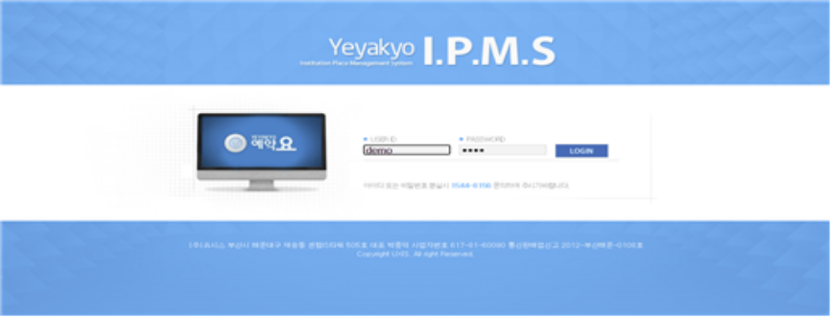
클라이언트를 위한 GUI
지침1. 주요 타겟층을 생각하고 그 사람들이 편하게 사용할 수 있는
GUI를 설계해야 한다.

Slide 6
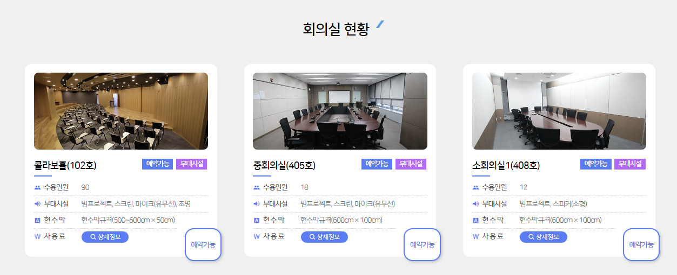
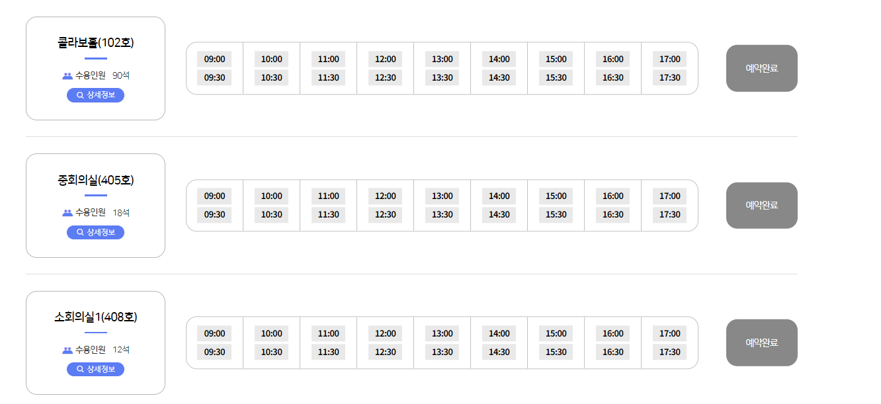
클라이언트를 위한 GUI
지침2. 주요 기능들은 쉽게 사용할 수 있도록 직관적으로 보여줘야 한다.

Slide 7
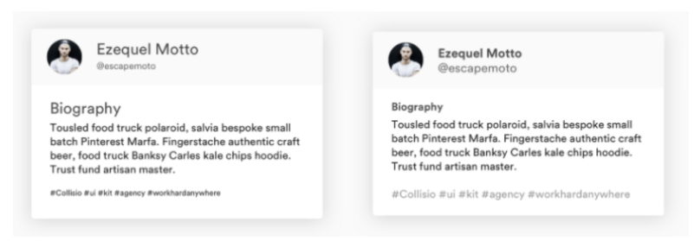
클라이언트를 위한 GUI
지침3. 텍스트 계층 구조를 잘 살려야 한다.

Slide 8
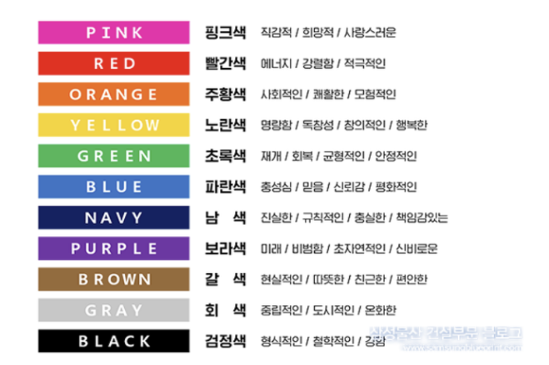
클라이언트를 위한 GUI
지침4. 전체적인 컨셉을 대표할 수 있는 메인 색상 사용합니다.

Slide 9
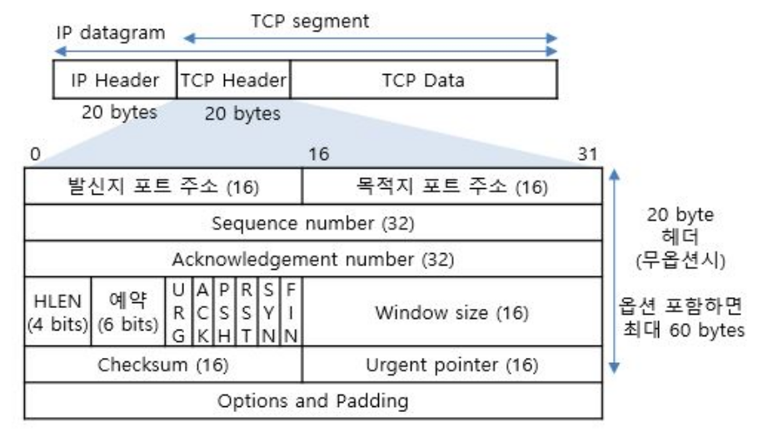
전송 계층(TCP) 프로토콜

Slide 10
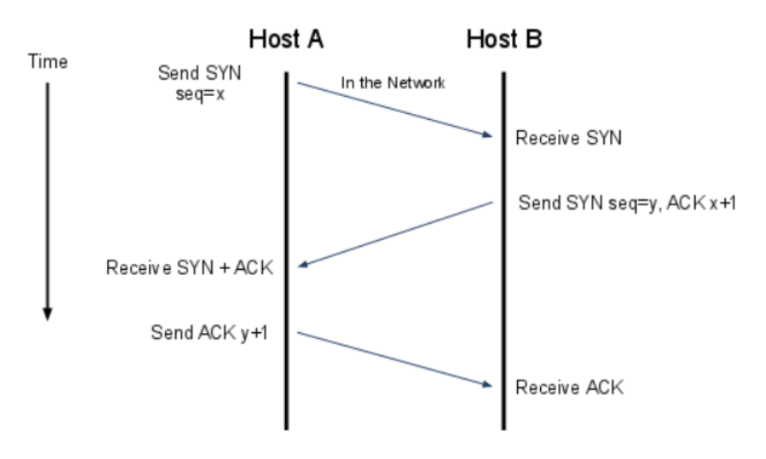
전송 계층(TCP) 프로토콜

Slide 11
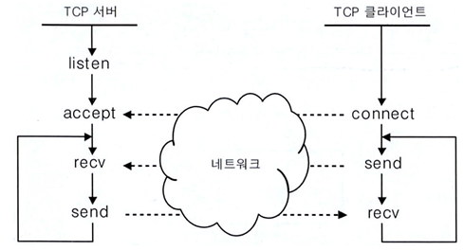
클라이언트 및 서버

Slide 12
응용 계층 프로토콜
HTTP 특징
무상태 프로토콜(Stateless)
비연결성(Connectionless)

Slide 13
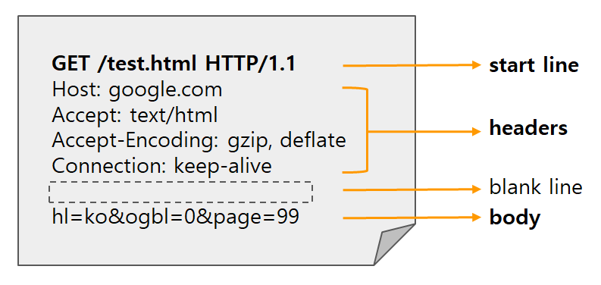
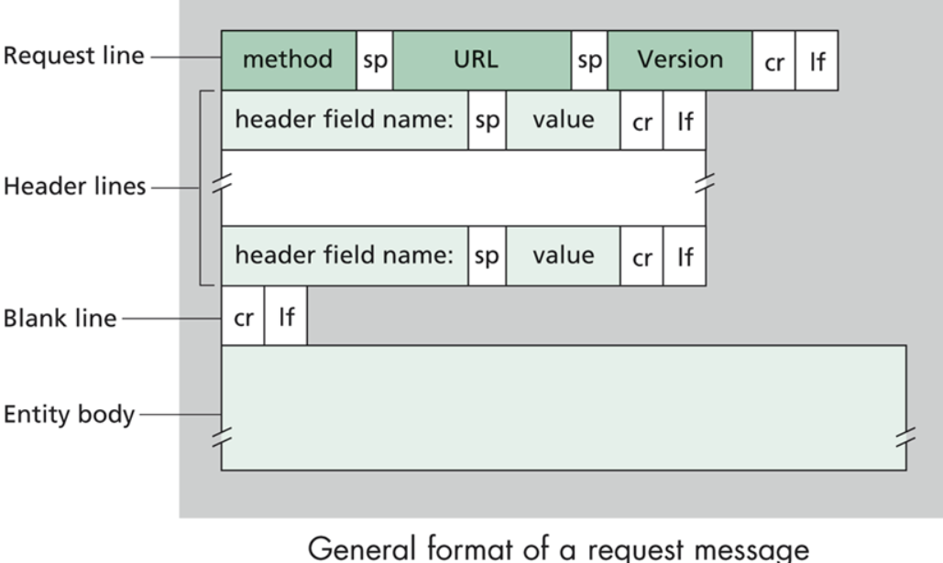
응용 계층 프로토콜
HTTP 포맷

Slide 14
응용 계층 프로토콜
HTTPS 특징
SSL 인증서를 사용한 HTTPS는 HTTP보다 더 안전한 보안용 프로토콜

Slide 15
사용자 인증
세션 / 쿠키
JWT (JSON Web Token)

Slide 16
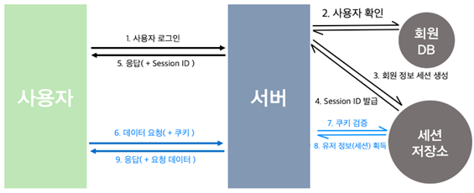
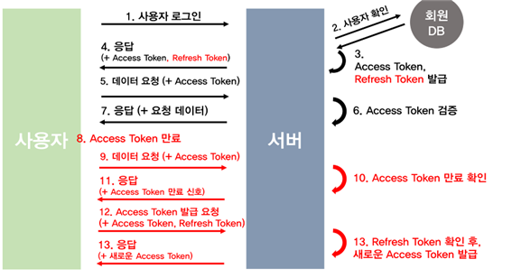
사용자 인증

Slide 17
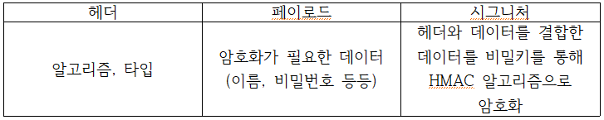
사용자 인증

Slide 18




